Slide 1


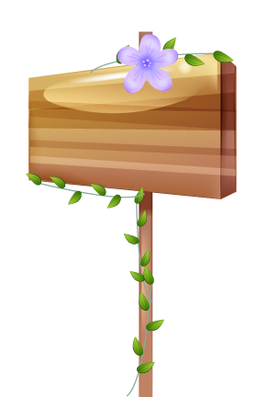


TRƯỜNG TIỂU HỌC QUỐC TUẤN
CHÀO MỪNG CÁC EM ĐẾN VỚI TIẾT
TOÁN
Giáo viên: Phạm Thị Hồng Thắm

Slide 2
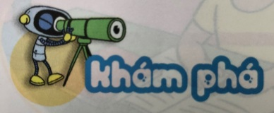
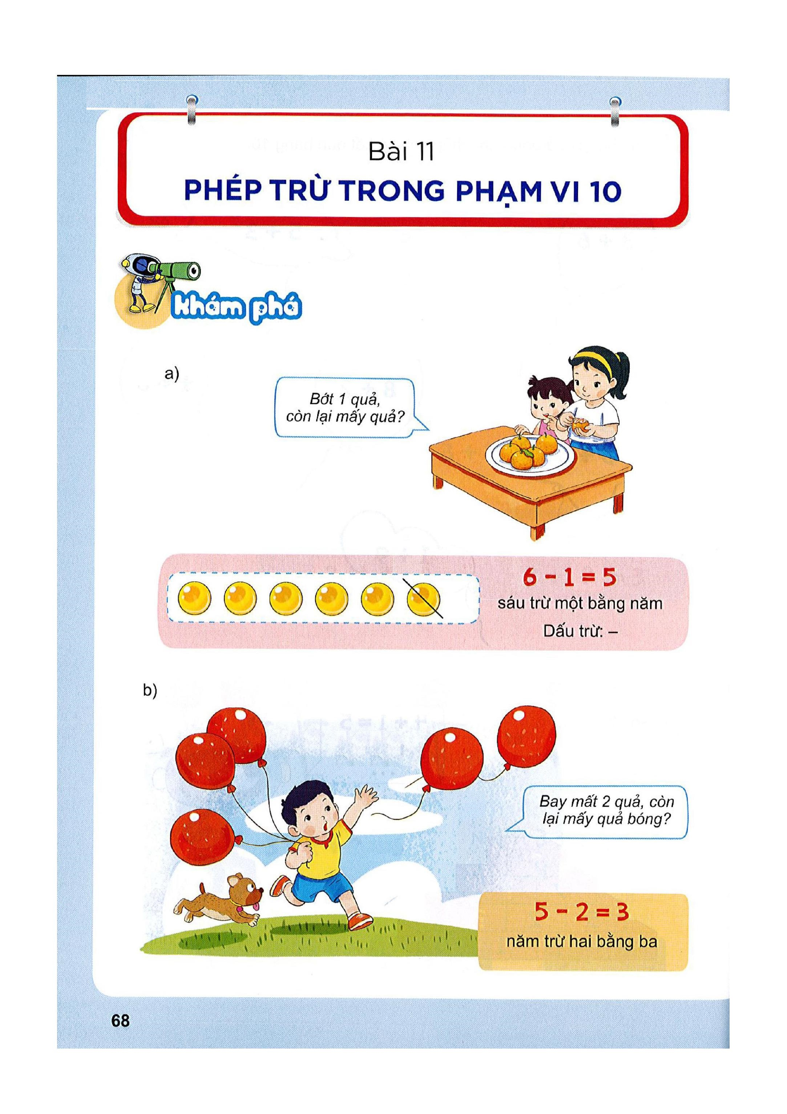

Slide 3
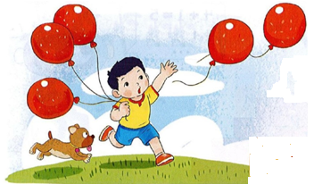


Slide 4

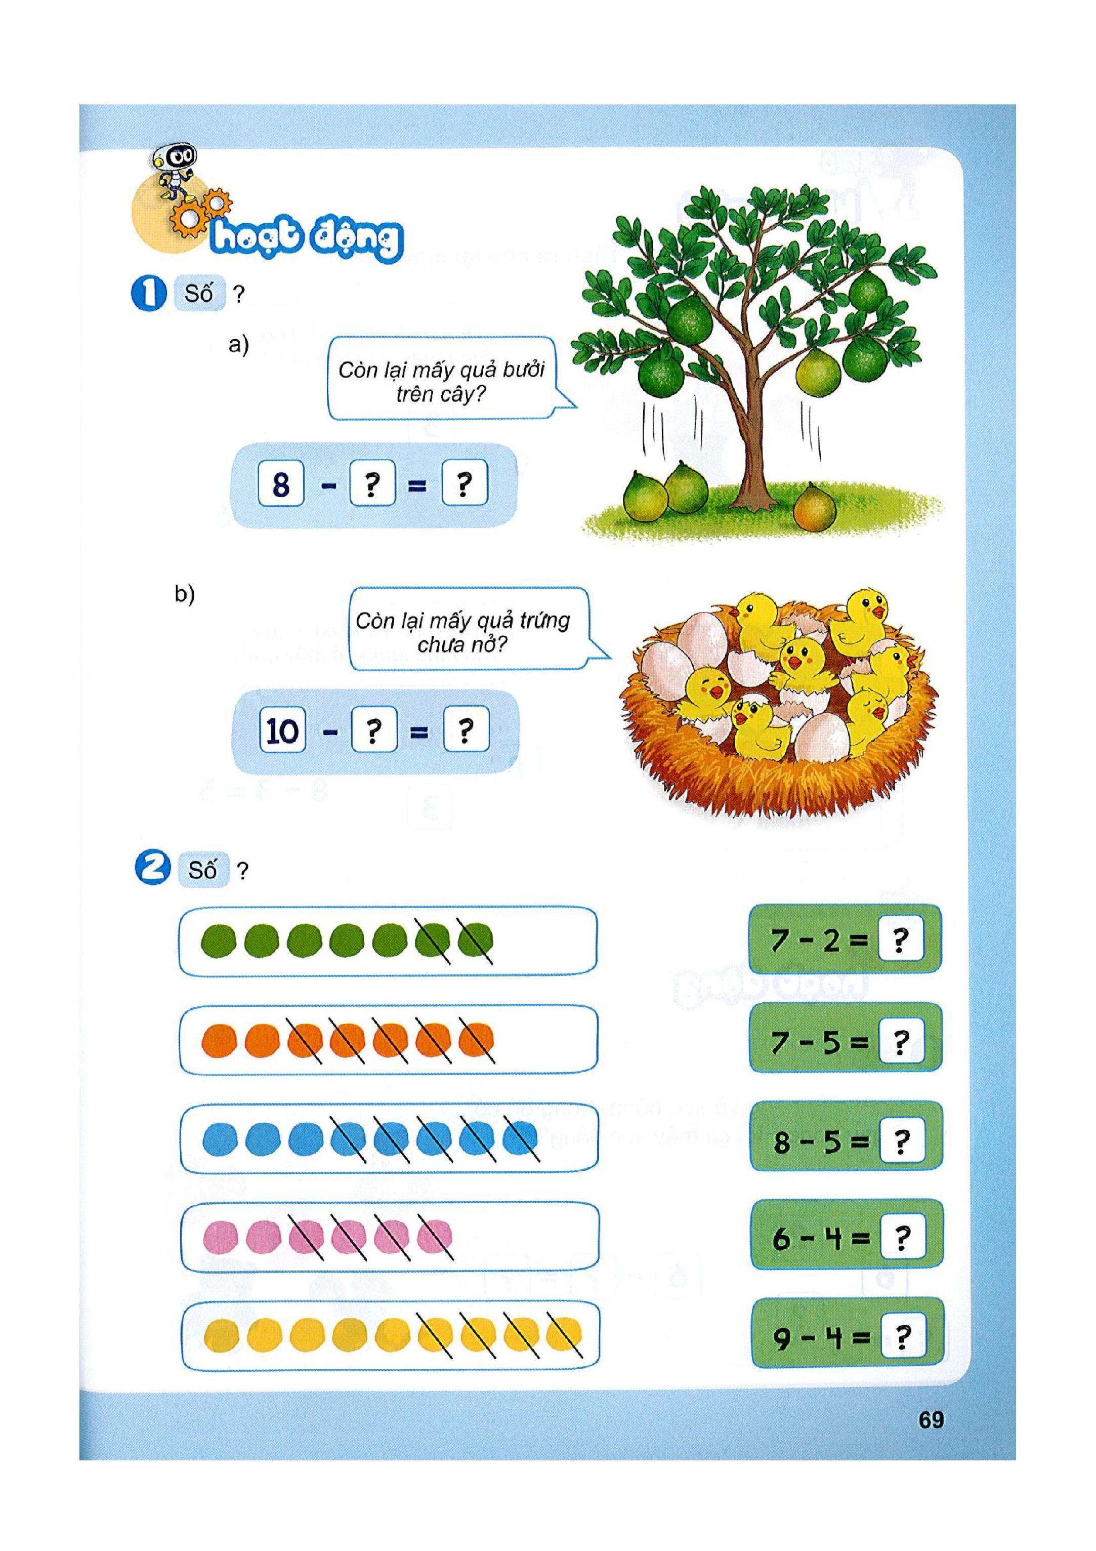
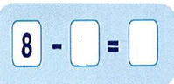
1
Số?
a)
3
5

Slide 5

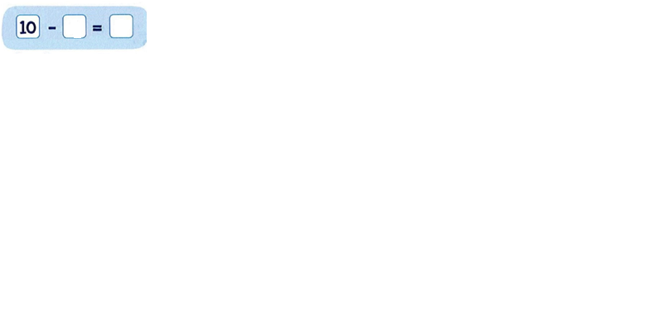
1
Số?
b)
7
3

Slide 6

2
5
Số?
2
3
2
5

Slide 7







Chúc các em chăm ngoan, học học giỏi!

